Slide 1
MemorizeMe
Салихов Роман и Денисов Михаил

Slide 2
Содержание
Идея
Материалы
Реализация
Проблемы
Итоговый результат

Slide 3

Идея
Идея возникла не сразу. Основным источником были сервисы развития, такие как Duolingo. Появилось желание создать похожий сервис, но для развития памяти.

Slide 4

Материалы
Идея возникла не сразу. Основным источником были сервисы развития, такие как Duolingo. Появилось желание создать похожий сервис, но для развития памяти.

Slide 5
Реализация

Slide 6


Проблемы
Во время реализации задумки возникало множество проблем. Основными были : осуществление распознавания голоса, реализация базы данных, создание масок, выделение времени под проект.

Slide 7
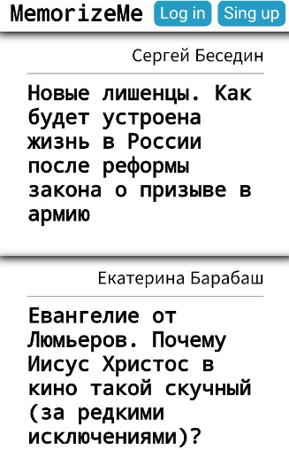
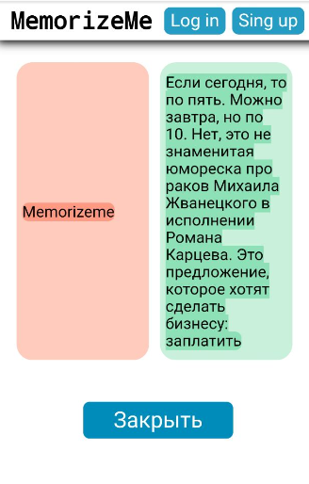
Итоговый результат
В конце мы получили сайт, позволяющий прокачать память, благодаря запоминанию маленьких фрагментов новостных статей.

